Slide 1
Testkursus januar 2013
Cand. Psych., Ph.d. Jan Ivanouw

Slide 2
Program
Mandag: Generelt om anvendelse af psykologiske tests i forbindelse med psykoterapi
Tirsdag: Screening for alvorlig psykopatologi (Erik Simonsen)
Onsdag: Gennemgang af selvvurderingstests 1
Torsdag: Gennemgang af selvvurderingstests 2
Fredag: Gennemgang af performancebaserede personlighedstests

Slide 3
Ressourcer
Kursusmappe:
  Samples med rapporter fra forskellige tests
  Case med resultater fra forskellige tests
Litteratur:
  Elsass et al. (2006) Assessment – en håndbog for psykologer og psykiatere (købes)
  Ivanouw, J. (2008). Statistiske niveauer og Structural Equation Modeling i psykologisk forskning og til beskrivelse af behandlingseffekt (downloades fra www.forskningsmetode.dk: Metodologiske indblik og udsyn)
Beregningsprogramer:
  3 Excel-filer (downloades fra kursuswebsiden)
Webside: www.forskningsmetode.dk klik på Testkursus2012
Datasamples: SCL-90, IIP, MMPI-2, BHS, Rorschach, Associationstesten

Slide 4
Præsentation: Jan Ivanouw
Cand. Psych., p.hd., afspændingspædagog (psykometriker)
Undervisningsarbejde
Klinisk psykolog Montebello, Helsingør 3 år
Klinisk psykolog Rigshospitalet 15 år
Chefpsykolog Kommunehospitalet 3 år
Forskningsansat Kommunehospitalet 2 år
  Normmaterialer for MMPI-2, Rorschach, SCL-90, associationstesten
Psykometriker Dansk Psykologisk forlag 2 år
  Regneprøver, MMPI-2, mv.
Chefpsykometriker: Center for Ledelse 5 år
  Erhvervstests
Sideløbende ekstern lektor Københavns Universitet
  Studentersamples for en række tests
Sideløbende: forskningsundervisning og –vejledning, reviewer for forskningstidsskrifter
Sideløbende: Supervision af psykologisk testning og psykoterapi
Sideløbende: Psykoterapi

Slide 5
Præsentationsrunde
Kort præsentation (en sætning om hvert punkt – tal langsomt):
Navn
Arbejdssted
Arbejds- og interesseområder
Erfaring med psykologiske undersøgelser og tests

Slide 6
Øvelse
Tænk på situationen ved begyndelsen af en psykoterapi
Find eksempler på enkelte oplysninger eller observationer som siger noget vigtigt om personen
Beskriv oplysningen eller observationen
Beskriv hvad det er den siger om personen

Slide 7
Hvorfor bruge tests i psykoterapi?
Usystematisk vs systematisk beskrivelse
Evaluering før behandling
Følge fremskridt i behandling
Dokumentation af effekt

Slide 8
Usystematisk vs systematisk beskrivelse 1
Klassisk problem:
  Klinisk vs aktuarisk beskrivelse
Groves metaanalyse
  Systematisk beskrivelse bedst i halvdelen af undersøgelserne
  Klinisk beskrivelse bedst i 7% af undersøgelserne
  I de resterende var de lige gode
  Systematisk: 93% chance for god/bedste metode
  Klinisk: 57% chance for god/bedste metode

Slide 9
Usystematisk vs systematisk beskrivelse - forklaring
Fælden ved tegn-approach
  Manglende overblik over 4+ mulige udfald
Opmærksom på egne (yndlings)hypoteser
  Modediagnoser, eks. incestfølger, ADHD
Det mest iøjnefaldende overskygger det samlede mønster
Begrænsninger i kapacitet til at sammenholde data

Slide 10
Øvelse - Tegnapproach
Prøv at huske noget du har bemærket ved starten af en psykoterapi og som du har taget som tegn på noget vigtigt vedrørende personen af betydning for psykoterapien
Beskriv hvad det var for tegn
Beskriv hvad tegnet var udtryk for

Slide 11
Tegn-approach
SCL90 ’besvær med at falde i søvn’
Reduceret:
slet ikke | lidt | moderat | en hel del | særdeles meget
286 | 104 | 31 | 13 | 2
slet ikke | i en eller anden grad
286 | 150
66% | 34%

Slide 12
Tegn-approach
SCL90 tab af interesse for eller glæde ved sexualitet’
Reduceret:
slet ikke | lidt | moderat | en hel del | særdeles meget
280 | 72 | 44 | 30 | 9
slet ikke | i en eller anden grad
280 | 155
64% | 36%

Slide 13
Tegn-approach
SCL90 ’dårlig appetit’
Reduceret:
slet ikke | lidt | moderat | en hel del | særdeles meget
261 | 52 | 14 | 7 | 2
slet ikke | i en eller anden grad
261 | 75
78% | 22%

Slide 14
Tegn-approach
SCL90 ’have let til gråd’
Reduceret:
slet ikke | lidt | moderat | en hel del | særdeles meget
306 | 83 | 26 | 17 | 4
slet ikke | i en eller anden grad
306 | 130
70% | 30%

Slide 15
Tegn-approach
SCL90 ’nedtrykthed’
Reduceret:
slet ikke | lidt | moderat | en hel del | særdeles meget
224 | 152 | 34 | 22 | 4
slet ikke | i en eller anden grad
224 | 212
51% | 49%

Slide 16
Tegn-approach
SCL90 ’selvbebrejdelser’
Reduceret:
slet ikke | lidt | moderat | en hel del | særdeles meget
286 | 101 | 29 | 16 | 4
slet ikke | i en eller anden grad
286 | 150
66% | 34%

Slide 17
Tegn-approach
SCL90 ’tanker om at begå selvmord’
Reduceret:
slet ikke | lidt | moderat | en hel del | særdeles meget
420 | 11 | 3 | 1 | 1
slet ikke | i en eller anden grad
420 | 16
96% | 4%

Slide 18
Et enkelt tegn

Slide 19
Konklusion ud fra et enkelt tegn
Hvad man får af viden ud fra et enkelt tegn afhænger af
  Sensitivitet: hvor sikkert er det at en deprimeret har det tegn?
  Specificitet: hvor sikkert er det at en ikke-deprimeret ikke har det tegn?
  Hvor mange deprimerede er der i den gruppe jeg beskæftiger mig med?
  Pålideligheden af svaret (forståelse, svarstil)
Den positive prædiktive værdi er som regel lav ved et enkelt tegn
Den negative prædiktive værdi er ofte højere

Slide 20
Spørge til flere tegn
Kan man så ikke bare spørge til flere tegn?
Man skal huske at spørge til de vigtige tegn
Man skal huske at spørge til alle vigtige tegn
Man skal spørge på samme måde hver gang
Man skal huske svarene
Man skal kombinere svarene
  Det er jo ikke nødvendigt at få ja til alle tegn
Det er svært at huske at spørge til alle tegn, at huske svarene og at kombinere dem
Det er lettere at bruge en systematisk metode

Slide 21
Systematiske metoder
Struktureret interview: fastlagte spørgsmål og svarkategorier
  Eks. Diagnostisk interview svarende til diagnosekriterier
Struktureret observation: fastlagte observationssituationer og fastlagte observationskategorier
Selvudfyldningstest
Performancebaseret test
  Struktureret situation og struktureret stimulusmateriale (WAIS, Rorschach)
  Fastlagte scoringskategorier

Slide 22
Elementær statistik

Slide 23
Fordelinger
Når man har en række talmæssige oplysninger om det samme fænomen, kan man opstille det som en fordeling
Eksempelvis alder, antal genstande drukket pr uge, antal rigtigt løste opgaver i test.
Det kan vises i et histogram: På den vandrette akse, x-aksen, angiver man alder, genstande, rigtigt løste opgaver
På den lodrette akse, y-aksen, angiver man hvor mange personer der har lige den alder, har drukket det antal genstande eller har lige det antal rigtige

Slide 24
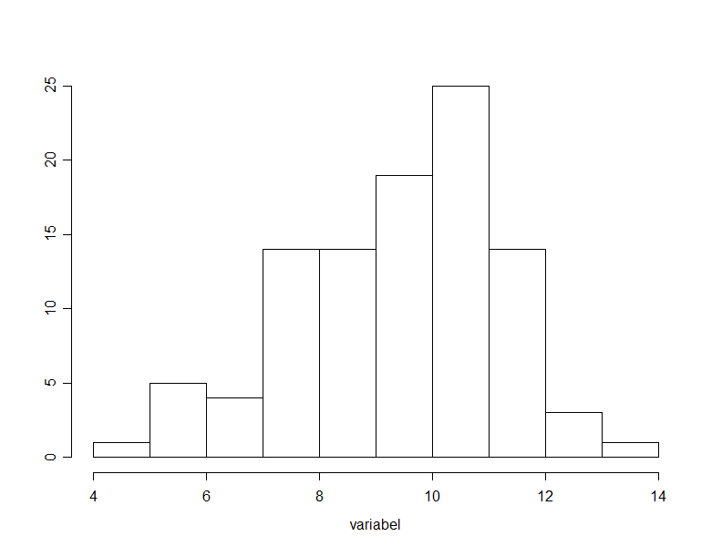
Histogram

Slide 25
Fordelingsindikatorer
Man kan beskrive en fordeling kortere ved hjælp af fordelingsindikatorer:
Er der kun én pukkel?
Hvor ligger midten af fordelingen (centralskøn)
Er fordelingen ret smal eller ret bred ved siden af midten (spredningen, eller variansen)
Er fordelingen skæv eller symmetrisk
Er fordelingen spids eller flad (kurtose)

Slide 26
Fordelingsindikatorer
Hvis der kun er én pukkel, og fordelingen er nogenlunde symmetrisk, er de vigtigste fordelingsindikatorer:
Centralskøn
Spredning
Skævhed
Kurtose

Slide 27
Skalatype
Den måleskala der anvendes, kan have forskellige egenskaber. Det kan være:
Kvalitative oplysninger, eks. skizofren, depressiv, angstpatient - hver kategori kan blot tælles for sig
Ordinalskala, eks. vurdering på en skala fra 0-4
Måleskala, eks. reaktionstid
Tælleskala, eks. antal rigtige besvarelser

Slide 28
Fordelingsindikatorer og skalatype
Kvalitative data:
  Centralskøn: modus/typetal
  Spredningsskøn: variationsbredde
Ordinale data
  Centralskøn: median
  Spredningsskøn: f.eks. kvartilafvigelse
Måle- og tælledata
  Centralskøn: gennemsnit
  Spredningsskøn: standardafvigelse eller (varians = SD²)

Slide 29
Fordelingsindikatorer - percentiler
Percentiler angiver hvor mange procent af fordelingen der ligger lavere end en bestemt værdi
Hvis man f.eks angiver at 65% har scoren 23 på en bestemt skala, svarer en score på 23 altså til en percentil på 65
Det betyder at 65% af den undersøgte gruppe har en score på 23 eller lavere
Percentiler kan være empiriske, dvs baseret på et konkret sample, eller teoretiske, baseret på normalfordelingen

Slide 30
Standardiseret skala
Skalaer kan have meget forskellige enheder, eks. forskellige depressionsskalaer:
    BDI går fra 0-63 - over 30 svarer til svær depression
    ZDA går fra 20-80 - over 70 svarer til svær depression
Ved at standardisere skalaer så de får samme gennemsnit (=0) og samme standardafvigelse (=1), er de lettere at sammenligne.
En skala standardiseres ved at hver værdi fratrækkes gennemsnittet og divideres med standardafvigelsen (SD)
En standardiseret skala betegnes som en z-score

Slide 31
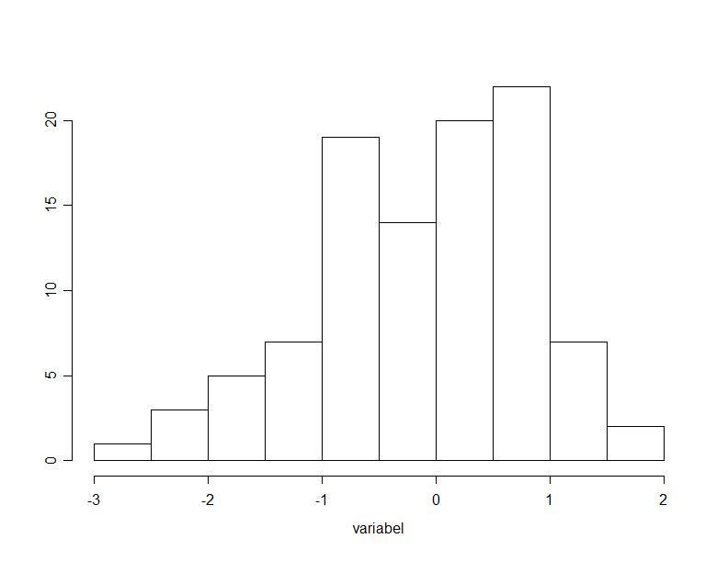
Histogram med standardiseret skala

Slide 32
Standardiseret skala
En standardiseret skala kan omdannes ved en lineær transformation. Denne ændrer ikke noget som helst ved skalaen. Det giver bare andre tal
z-score: den standardiserede skala med gennemsnit 0 og standardafvigelse 1
T-score: en standardiseret skala med gennemsnit 50 og standardafvigelse 10 (T = z*10 + 50)
IQ-score: en standardiseret skala med gennemsnit 100 og standardafvigelse 15 (IQ = z*15 + 100)

Slide 33
Målingsmodeller med latente variable

Slide 34
Psykometriens ‘mekanik’
En række informationer sammenholdes systematisk
Informationerne kan være en række fastlagte items (spørgsmål, sætninger, opgaver)
Informationerne kan også være en række begivenheder (antal sygedage) eller varighed (varighed af indlæggelse)
Informationerne kan være en tekst (beskrivelse af sygdomsforløb, historie til TAT-tavle )
Informationerne kan også være enkeltstående observationer (behandlerens fornemmelse af at personen giver undvigende svar)

Slide 35
Klassisk og ny psykometri
Det meste testudvikling i klinisk psykologi foretages stadig med ikke-tidsvarende metoder fra den klassiske psykometri

Slide 36
Klassisk psykometri
En egenskab sættes = et måltal fra et bestemt instrument (test) - operationel definition
Ved testudviklingen vælges en række (de bedst mulige) items med relation til egenskaben
Når testen er færdig, ses væk fra items, og informationerne ‘slås sammen’ til en sum af alle scores, en sumscore (kan også udformes som et gennemsnit, som i SCL-90)
Sumscoren sammenlignes typisk med fordelingen i en sammenligningsgruppe og omformes derved til tal der viser personens placering i forhold til denne gruppe
Det kan udtrykkes som standardscore (z-score) , T-score percentil, skaleret score (WAIS), STEN-score, STANINE-score, IQ-score m.v.

Slide 37
Problemer med den klassiske psykometri
Man er bundet af det instrument man har valgt
Man ved meget lidt om funktionen af enkeltinformationerne (items m.v.)
Sumscore og afledte tal fremstår som fejlfri (kan dog omformes til sikkerhedsinterval)
Sumscore og afledte tal tager ikke højde for egenskaber ved og kvaliteten af items
Konsekvenser:
  Resultatet af psykologiske undersøgelser er mere upræcise end nødvendigt
  Ved forskning udnyttes datamaterialet for dårligt, specielt undervurderes sammenhænge

Slide 38
Ny psykometri er udviklet fra 1970'erne og fremad
et centralt navn: Jöreskog
Den ‘nye’ psykometri er imidlertid ikke implementeret generelt inden for psykometriens område

Slide 39
Betegnelser med relation til den ‘nye’ psykometri
Structural Equation Modeling (SEM)
Konfirmatorisk faktoranalyse
Kovariansanalyse
Statistiske modeller med latente variable
Specielt ved kategoriale data:
Item Response Theory (IRT)
herunder Raschmodeller (som anvendes ved de nationale tests i skolevæsenet)

Slide 40
Principper i ny psykometri
Den egenskab der skal måles, fastholdes som en ‘latent variabel’
Informationer trækkes ind til at belyse (måle) den latente variabel
Egenskaberne ved informationerne (items) beskrives
    sværhedsgrad (hvor svær er opgaven)
    diskriminationsgrad (hvor god er opgaven til at skelne mellem personerne)
    fejl/irrelevant variation i forhold til målingen (andre forhold der påvirker opgaveløsningen)
Den latente variabel får tildelt en måleskala som ikke er summen af itemscores (i forskning behøves dette trin slet ikke) - personparameter eller factor score

Slide 41
Målingsmodellen

Slide 42
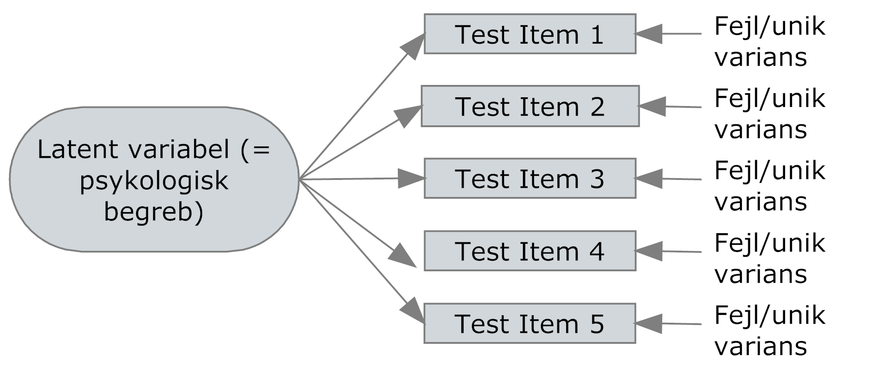
Målingsmodel

Slide 43
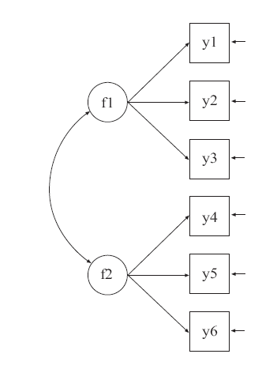
CFA-model

Slide 44
Model med latente variable
Cirkler: latente variable
Firkanter: observerede variable
      Pile fra cirkel til firkanter: loading for hvert item (diskriminationsgrad)
      (ikke vist) Intercept/tærskel for hvert item (sværhedsgrad)
      Pil uden afsender til firkant: fejl/unik varians for hvert item
      evt buede pile mellem firkanter: korrelation mellem fejl for items
      (ikke vist): gennemsnit og varians for latente variable
      Buede pile mellem cirkler: korrelation mellem latente variable

Slide 45
Eksplorativ faktoranalyse

Slide 46
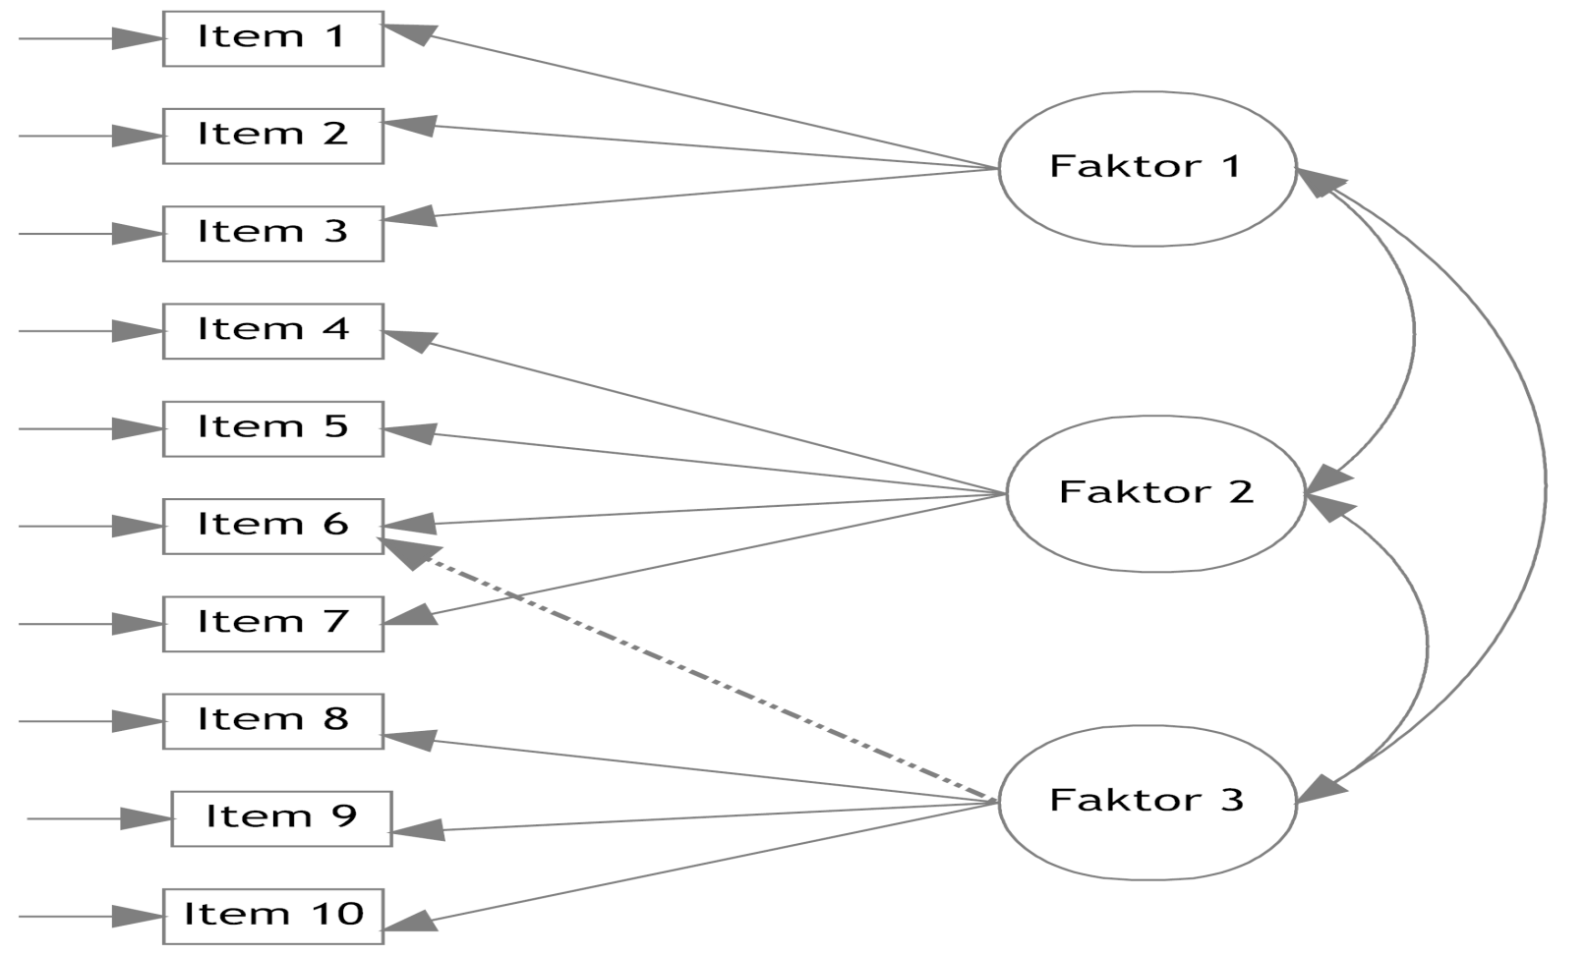
CFA med 3 latente variable

Slide 47
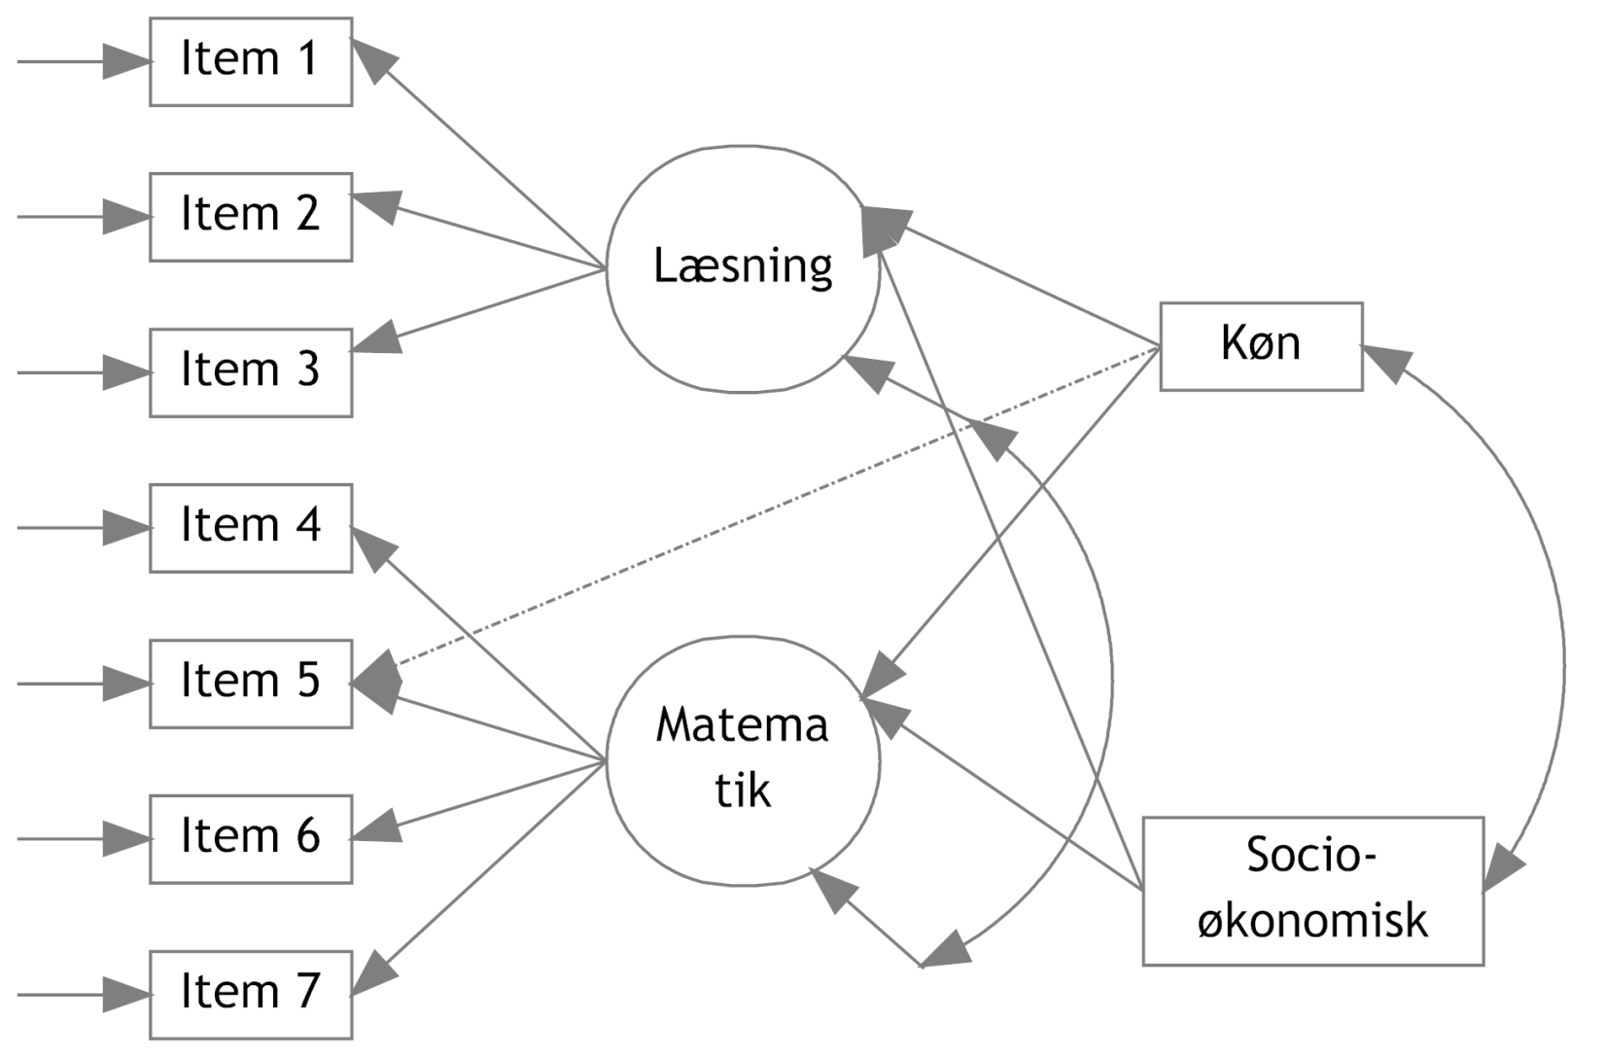
Model med baggrundsvariable

Slide 48
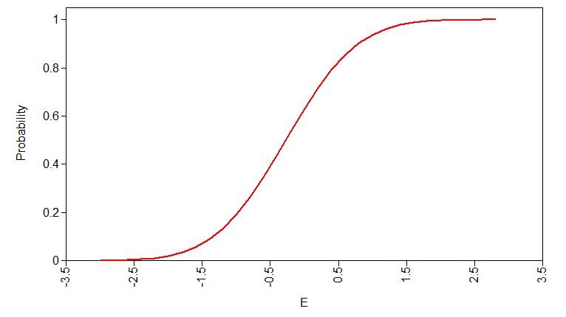
Item Characteristic Curve

Slide 49
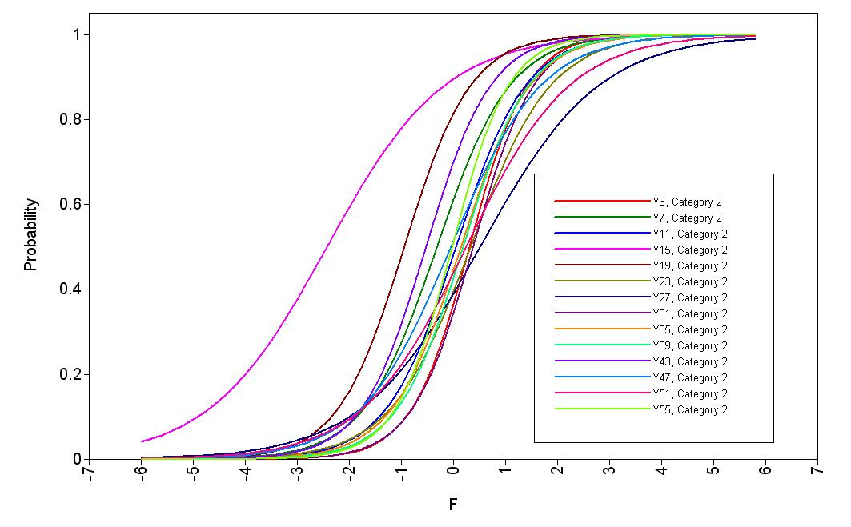
Items til forholdsvis god skala

Slide 50
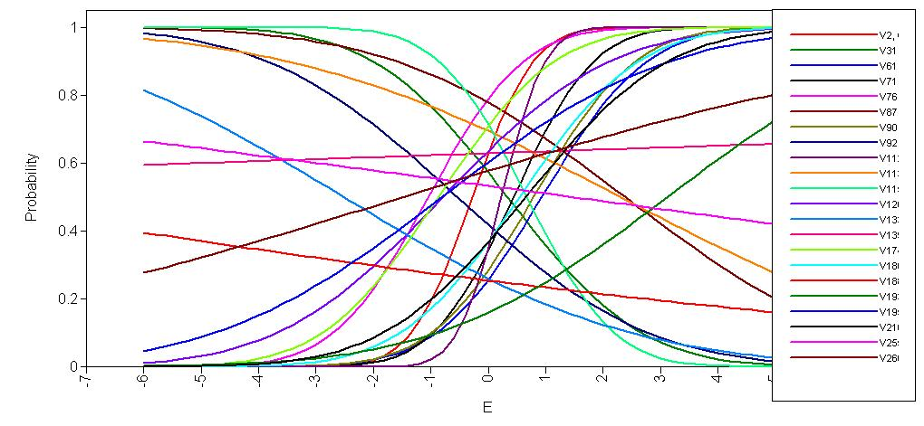
Items til dårlig skala

Slide 51
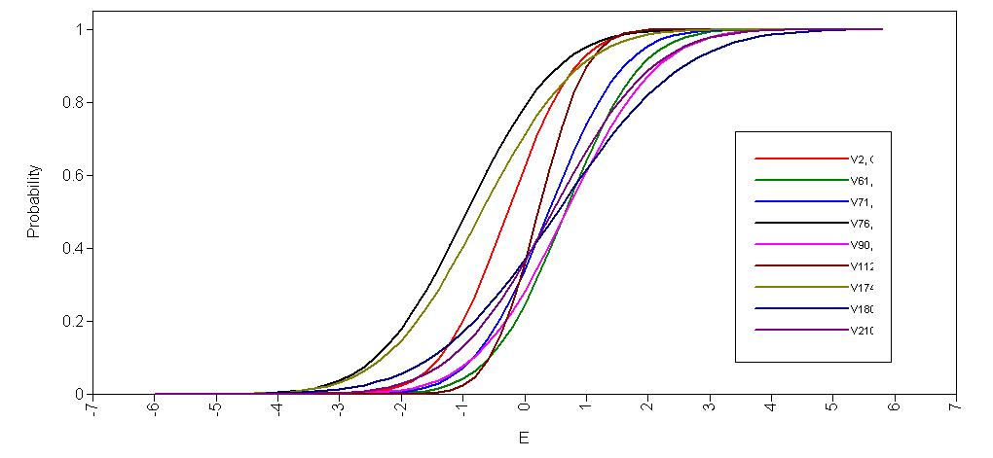
Skala uden de dårlige items

Slide 52
Raschmodel
I en Raschmodel diskriminerer alle items lige meget
Det vil sige at de itemkarakteristiske kurver (ICC) er parallelle
En Raschmodel er betingelsen for at man kan tillade sig at bruge sumscores
Raschmodel er forudsætningen for Cronbach’s alfa
Raschmodellen passer sjældent

Slide 53
Vurdering af målingsmodel
Klassisk psykometri:
- Reliabilitet: Cronbach’s alfa
Ny psykometri:
- Globale fitindekser
- Itemparametre

Slide 54
Cronbach’s alfa
En slags gennemsnit af hvert items korrelation med alle andre items
Alfa forudsætter Raschmodel
Alfa er upræcis
I nogle tilfælde undervurderer alfa de faktiske forhold, i andre er det ikke muligt at forudsige om den under- eller overvurderer

Slide 55
Globale fitindekser
De faktiske data beskrives ud fra deres variation og deres indbyrdes sammenhænge.
Ud fra den opstillede model forudsiges variation og sammenhænge
De globale fitindekser er mål for hvor godt de faktiske data forudsiges af den opstillede model
Herved testes hele modellen under ét

Slide 56
Itemparametre
Forklaringen på eventuelt dårlige globale fitindekser kan findes ved at gå i detaljer med itemparametrene:
  Diskriminationsevne (= hældningsgrad/factor loading) bør være høj
  Sværhedsgrad (= intercept/tærskel) bør være forskellig, således at items tilsammen dækker hele det ønskede målingsområde
  Andre indflydelser på items (= fejlvariation) bør være lille

Slide 57
Sumscoren
Sumscoren - summen af enkeltitems eller kategorier - er grundlæggende en problematisk størrelse
Analogi: læg kontantbeholdningen fra en udlandsrejse med forskellige mønttyper og -værdier og tilsvarende sedler, samt nogle gældsbeviser og rabatkuponer. Tæl hver enhed sammen - det svarer til sumscoren

Slide 58
Faktorscore
Faktorscore beregnes (vha computer-program) ud fra faktorloadings, faktorvarians og -kovarans, samt unik (fejl)varians
Faktorscoren kan bruges til vurdering af enkeltpersoner, men er ikke nødvendig i forskning

Slide 59
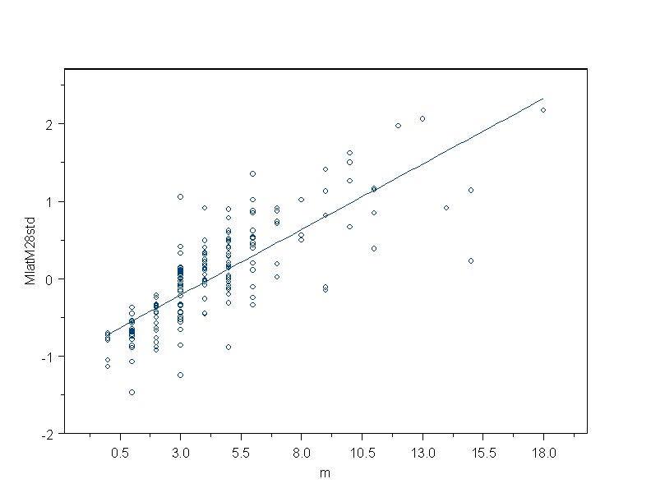
Sumscore vs. personparameter

Slide 60
Måleusikkerhed og konfidensinterval

Slide 61
Konfidensinterval
Ethvert bud på en talværdi i statistikken, et såkaldt estimat, er forbundet med usikkerhed med talværdien. Man kunne tilfældigvis have fået et talresultat der var lidt mindre eller lidt større.
Dette gælder bl.a. for personens resultater i en test. Personens råscore kunne lige så godt have været lidt mindre eller lidt større. Det gælder også for gennemsnitstal. De kunne have ligget lidt lavere eller lidt højere. Det gælder også for standardafvigelsen i en fordeling.

Slide 62
Konfidensinterval
Den tilfældighed der er tale om, kan vi også kalde måleusikkerhed. Der er altid grænser for hvor præcist man kan måle et eller andet. Men hvor stor måleusikkerheden er, kan være vigtig at vide.
Man angiver et interval som resultatet med en vis sandsynlighed må ligge inden for. Det er almindeligt at regne med 95% sandsynlighed, og man kalder intervallet for 95%- konfidensgrænserne.

Slide 63
Konfidensinterval
Man finder intervallet ved at lægge en bestemt størrelse til måletallet og trække den samme fra.
Størrelsen finder man ved at gange et tal der beskriver måleusikkerheden med et tal der hænger sammen med hvor stor sandsynlighed man vil have som grænser for intervallet.
Det tal der beskriver måleusikkerheden, er standardfejlen (Standard Error, SE).
Det tal som SE skal ganges med for at give 95% konfidensgrænserne er tallet 1.96

Slide 64
Konfidensinterval for en persons testscore
SE beregnes som SD gange med kvadratroden af (1 - r), hvor r betyder reliabiliteten af skalaen. Jo større reliabilitet, jo mindre bliver SE, hvilket betyder at en god skala med høj reliabilitet har lille måleusikkerhed.

Slide 65
Konfidensinterval for en persons testscore
En måleskala med en SD på 5 og en reliabilitet på 0,85 får altså en SE på 5 gange kvadratroden af (1-0,85). Det bliver 1.94. Konfidensintervallet bliver altså testresultatet plus og minus 1,94*1,96 = ca. 4. En person med en testscore på 12, ville altså med 95% sikkerhed have en score på mellem 8 og 16.

Slide 66
Testvaliditet

Slide 67
Testvaliditet
Det er tolkningen, ikke testen, der vurderes for validitet. Testen kan være basis for flere tolkninger som kan have forskellig validitet
Forskellig definition af validitet
  Oprindelig: I hvilken grad testen måler det den påstår at kunne måle
  Udvidelse til begrebsvaliditet (Cronbach og Meehl): graden af strukturoverensstemmelse mellem på den ene side relationen mellem testens begreb(er) og en række begreber (det nomologiske netværk) og på den anden side de målinger der kan opnås ved måling af disse begreber
  Borsboom: Tilbagevenden til det oprindelige: Den grad i hvilken det målte fænomen kausalt influerer måleinstrumentet

Slide 68
Testvaliditet
Indholdsvaliditet: i hvilken grad er det fænomen der skal måles repræsenteret i måleinstrumentet (eks diagnosekriterier for depression) – afgøres ved indholdsanalyse
Kriterievaliditet (overensstemmelse med andre samtidige mål, eller med et fremtidigt mål) – afgøres ved korrelationsberegninger
Kritik 1: Er kriteriet i sig selv validt? (fører til uendelig regres)
Kritik 2: korrelation indebærer ikke nødvendigvis kausalitet

Slide 69
Testvaliditet
Almindeligt fundne effektstørrelser i psykologisk forskning (Jacob Cohen):
Korrelationer
  Lille effekt: r = 0.10
  Mellemstor effekt: r = 0.30
  Stor effekt: r = 0.50
Forskel mellem gennemsnit (d) : (m1-m2)/SD
  Lille effekt: d = 0.20
  Mellemstor effekt: d = 0.50
  Stor effekt: d = 0.80

Slide 70
Evaluering før behandling 1
Kategorisering/diagnosticering
  Screening for alvorlig psykopatologi
  Personlighedsforstyrrelser
  Problemtyper
Nuanceret personbeskrivelse
  Personlighedstræk
  Kognitive egenskaber
Beskrivelse af problemernes karakter

Slide 71
Evaluering før behandling 2 alvorlig psykopatologi (kort overblik)
DSM-IV akse I
Demenstilstande og andre kognitive forstyrrelser
Misbrugsafledte forstyrrelser
Skizofrenispektret
Alvorlig depression
Angstforstyrrelser
Andre forstyrrelser

Slide 72
Evaluering før behandling 3 personlighedsforstyrrelse
DSM-IV akse II
Cluster A ’De mærkelige’
  Paranoid (DSM, ICD)
  Skizoid (DSM, ICD)
  Skizotypal (DSM , ICD: skizotypisk, grupperet med skizofreni)
Cluseter B ’De labile’
  Antisocial (DSM, ICD: dyssocial)
  Borderline (DSM, ICD: emotionelt ustabil)
  Histrionisk (DSM, ICD)
  Narcissistisk (DSM, ICD: som ’Anden specifik forstyrrelse af personligh’)
Cluster C ’De stille’
  Avoidant (DSM, ICD: ængstelig)
  Dependent (DSM, ICD)
  Obsessiv-kompulsiv (DSM, ICD: tvangspræget)
  Passiv-aggressiv (ICD : som ’Anden specifik forstyrrelse af personlighed’))

Slide 73
Personlighedsforstyrrelse – generelle diagnostiske kriterier
Karakteristiske vedvarende mønstre for adfærd og oplevelsesmåde som afviger fra det i kultursammenhængen forventede og accepterede for mindst 2 af følgende områder
  Erkendelse, holdning
  Følelsesliv
  Impuskontrol og behovstilfredsstillelse
  Interpersonelle forhold
Adfærden gennemgribende unuanceret, utilpasset, uhensigtsmæssig
Adfærden går ud over personen selv eller omgivelserne
Varighed siden barndom eller adolescens
Ikke udtryk for eller følge af anden psykisk lidelse
Organisk ætiologi udelukkes

Slide 74
Personlighedsforstyrrelser
Behandlingskrav til psykologiske vanskeligheder er forskellig med og uden underliggende personlighedsforstyrrelse

Slide 75
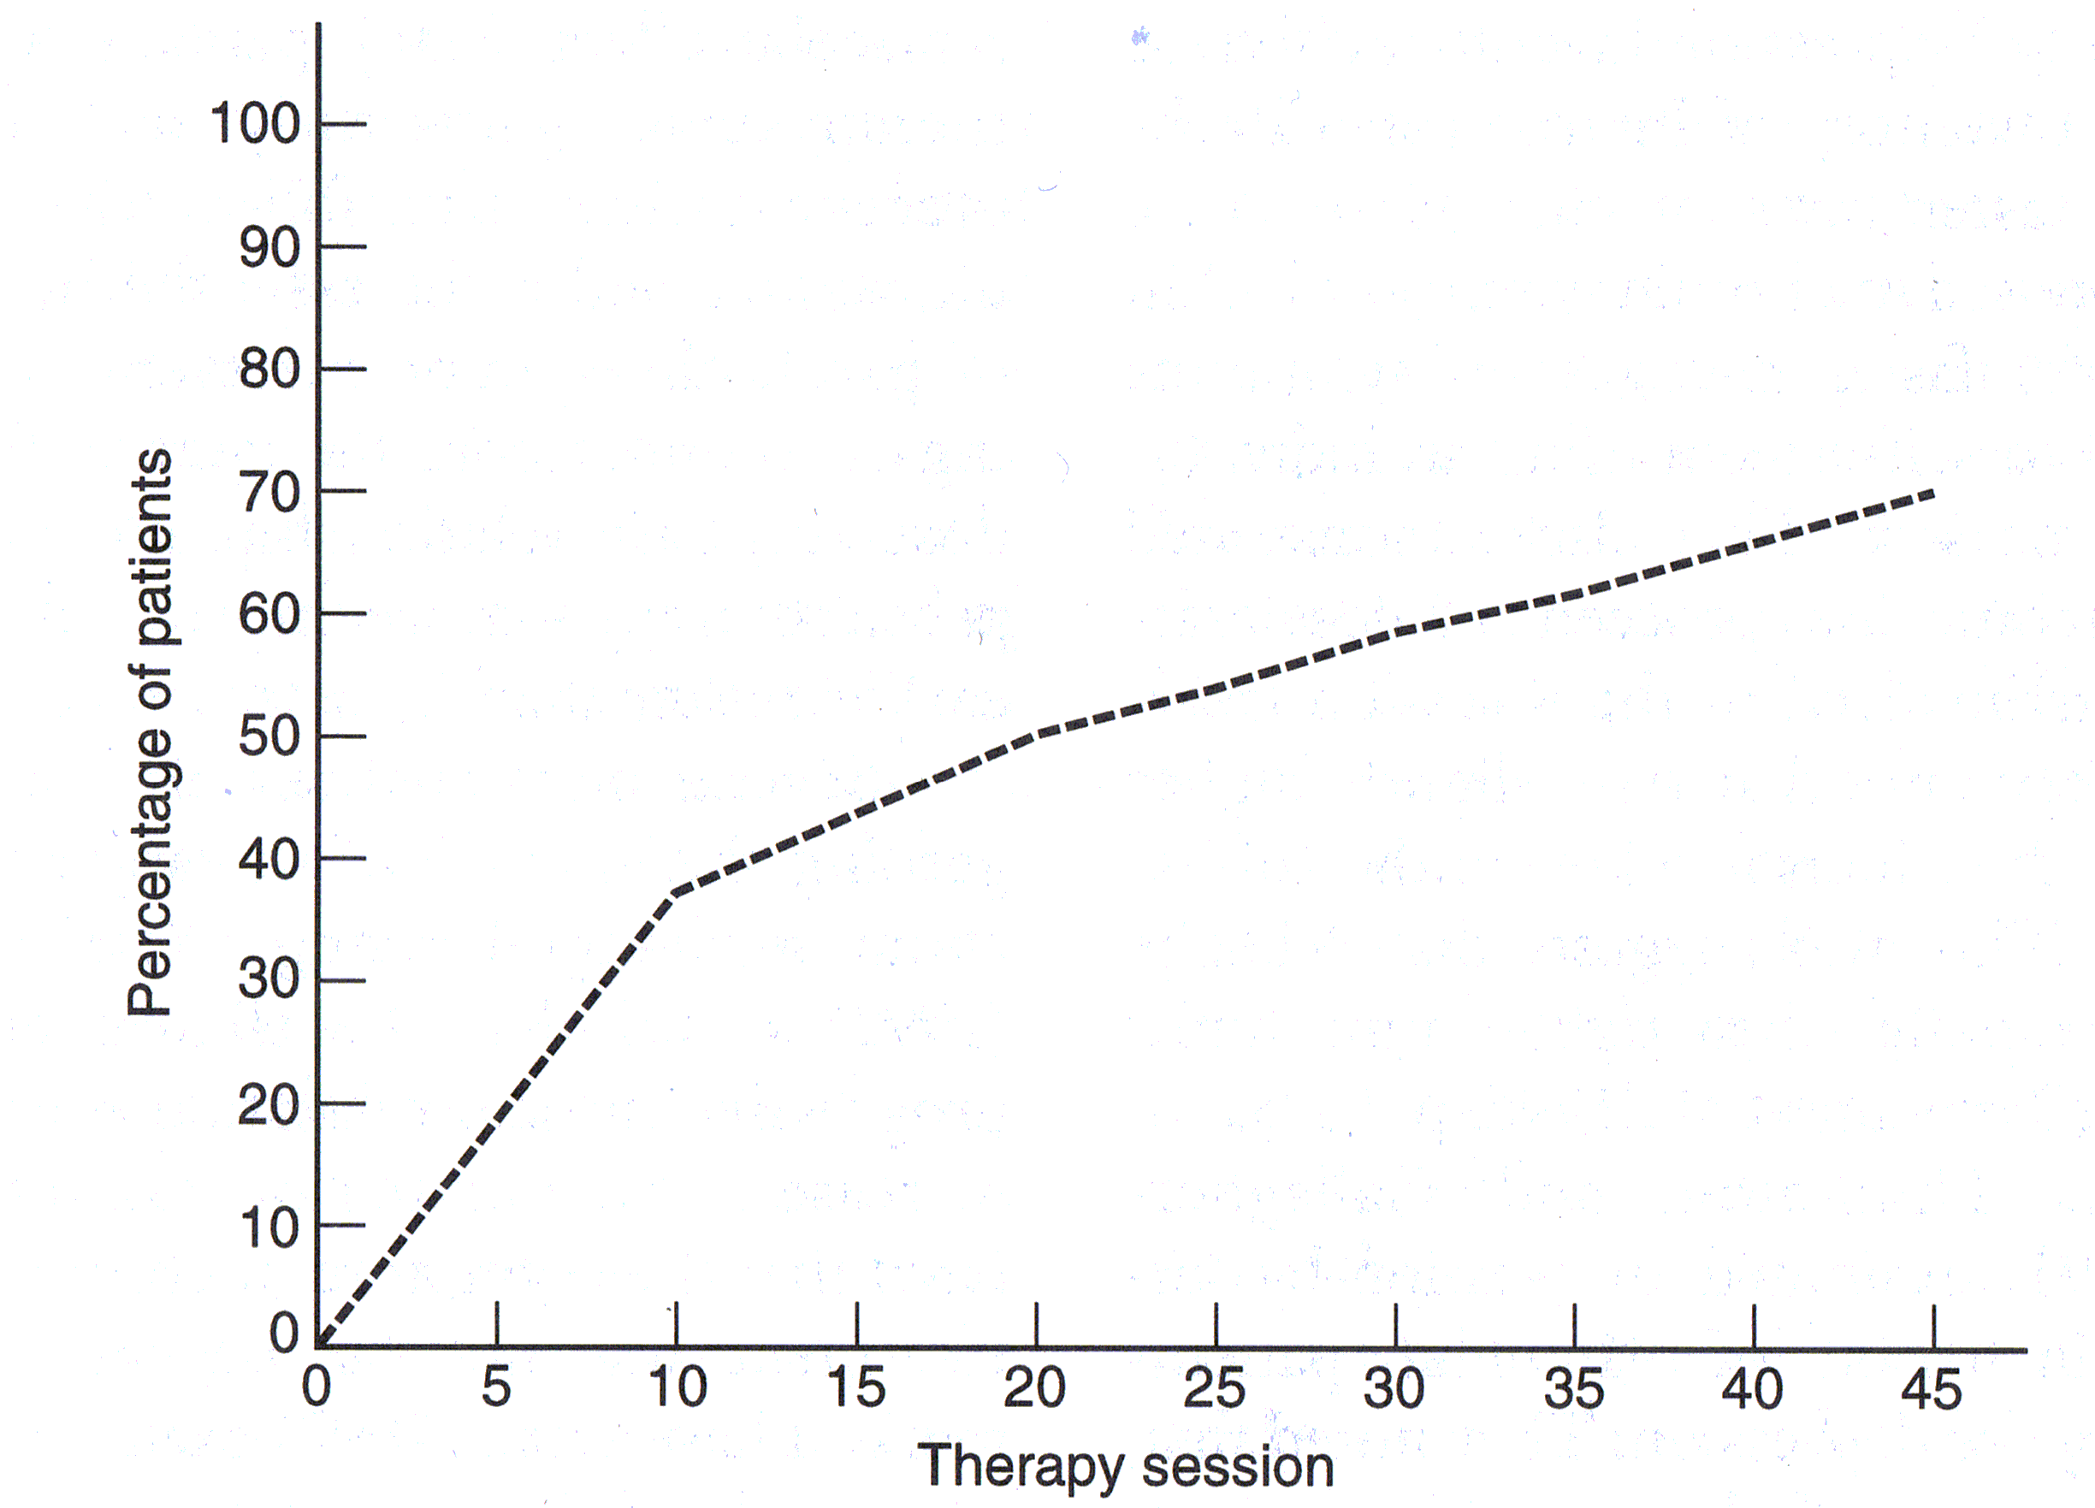
Psykoterapi – dosis/response

Slide 76
Psykoterapi – dosis/response
Kilde: Lambert (2004, s. 155)
Baseret på SCL-90: symptomer opdelt i tre typer
Akut stress: 50% forbedret med 10 sessioner
Kroniske vanskeligheder: 50% forbedret med 14 sessioner
Personlighedsforstyrrelser: færre end 59% forbedret på nogle kriterier med 52 sessioner

Slide 77
Evaluering før behandling 4
- ikke alvorlig psykopatologi eller personlighedsforstyrrelse
Problemtyper (ikke udtømmende)
  Akut/kronisk
  Stemningsniveau (dysfori)
  Angst
  Interpersonelle forhold
  Somatisering
  Eksistentielle (mål med og overgange i tilværelsen)
  Livsstil (forbedret liv, undgå livsstilsbetingede risici)
Nuanceret personbeskrivelse
  Personlighedstræk
  Kognitive egenskaber
Beskrivelse af problemernes karakter

Slide 78
Evaluering før behandling 6
- personlighedsbeskrivelse
Personlighedstræk som giver personen problemer i livet
Personlighedstræk som risikofaktorer for sundhed
Personlighedstræk som influerende behandlingen

Slide 79
Evaluering før behandling 7
- kognitiv funktion
Grundlæggende viden og intelligens
Fleksibilitet vs fiksering i tænkningen
  Behandling indebærer ændringer i personens opfattelse og forståelse
Kompleksitet i tænkningen

Slide 80
Terapeutisk assessment

Slide 81
Terapeutisk assessment
Terapeutisk eller kollaborativ assessment betyder gennemførelse af en psykologisk undersøgelse på en måde så testpersonen selv har udbytte af processen og resultatet
Nøglepersoner i udvikling af metoden:
  Stephen Finn
  Constance Fischer

Slide 82
Terapeutisk assessment
Der er tradition i Danmark for at give test-feedback
Test-feedback ligner nogle af elementerne i TA
Terapeutisk assessment omfatter imidlertid mere end test-feedback fordi hele testningen er struktureret anderledes ved TA

Slide 83
Terapeutisk assessment – faser i processen
Personens indstilling til testningen og evt. tidligere dårlige erfaringer håndteres
Udover henvisningsspørgsmål opstiller personen også selv spørgsmål til undersøgelsen
Testningen gennemføres efter almindelige kriterier
Testsituationen bruges evt til eksperimenter
Gennemgang af resultaterne med personen, herunder svar på personens egne spørgsmål (test-feedback)
Testrapport udformes med svar på de opstillede spørgsmål og inkluderer personens reaktion på test-feedback – rapporten skal kunne bruges af personen

Slide 84
Terapeutisk assessment
– test-feedback
Der skelnes mellem tre typer af fund
Type 1: Det personen ved i forvejen
Type 2: Det personen ikke ved, men kan forventes at acceptere
Type 3: Det personen ikke ved og ikke umiddelbart kan forventes at acceptere
Test-feedback skal omfatte lidt af type 1, mest af type 2 og lidt af type 3

Slide 85
Terapeutisk assessment
- litteratur
Finn, S. (1996). Manual for using the MMPI-2 as a therapeutic intervention. Minneapolis, University of Minnesota Press.
Finn, S. (2007) In our client’s shoes. . Mahwah: Erlbaum.
Fischer, C. T. (1994). Individualizing psychological Assessment. Mahwah: Erlbaum.

Slide 86
Beslutninger vedrørende behandling

Slide 87
Evaluering før behandling 8 behandlingsplanlægning
Behandlingsmål
  Ønskelige
  Opnåelige
Personegenskaber som forudsætning for behandling
  Personlighedstræk
  Kognitive forudsætninger
  Basal interpersonel stil

Slide 88
Behandlingsplanlægning
De samlede informationer vedrørende
  Personens symptomer
  Diagnoser (akse I og akse II)
  Personlighedstræk, motivation og interpersonelle stil
  Kognitive egenskaber
  Praktiske muligheder (økonomiske, sociale)
  Behandlingsressourcer
Resulterende behandlingstilbud
  Psykoterapi vs medicin
  Type af psykoterapi og evt medicin

Slide 89
Behandlingsplanlægning
Behandlingsprotokol/-program
Skal bygge på afprøvet algoritme der omfatter de relevante informationer
  Algoritme: regler for inklusion og vægtning af informationer
Forskning viser at forudsigelser baseret på algoritmiske metoder gennemgående er bedre end forudsigelser der er baseret på usystematiske, kliniske metoder (Grove, et al.)
Men er der situationer hvor vi alligevel hellere skal vi bruge vores hoveder i stedet for formlen?

Slide 90
Hovedet eller formlen?
En berømt artikel af Paul Meehl spørger hvornår man skal bruge sit hoved og hvornår en statistisk formel når man træffer kliniske beslutninger (Meehl, 1957)
Svaret er: brug formlen, hvis der er én, undtagen i cases der svarer til artiklens ’brækkede ben’, dvs. situationer som er indlysende, men sjældne, og derfor ikke er omfattet af formlen
Hvis der ikke er en formel: brug hovedet - men brug det i overensstemmelse med forskning

Slide 91
Følge fremskridt af behandling (onsdag)
Gentagne målinger
Ved klinisk brug over for enkeltpersoner når kun sumscores er til rådighed, anvendes kurveplot, samt konfidensintervaller for ændringsstørrelser

Slide 92
Dokumentation af forandring (effekt) (onsdag)
Klassisk før-efter undersøgelse
  Utilstrækkelig, der findes bedre metoder
Flere, gerne mange, undersøgelsestidspunkter
Ved undersøgelse af grupper bruges moderne metoder, typisk multilevelanalyse eller (bedre) growth modeling med latente variable

Slide 93
GAF

Slide 94
GAF
General Assessment of Function: Simpel vurdering af personens generelle funktionsniveau (fra DSM-IV akse V)
Opdelt i vurdering af symptomer og funktion
Skala 0-100
Detaljer: se ’Assessmentmetoder’ s. 413, vurderingsskema s. 420

Slide 95
GAF - vurderingsområder
Symptomscore
Funktionsscore
65-85: Normalt
< 60: Behandling må overvejes
< 40: Psykosegrænse
< 30: Hospitalisering ofte nødvendig
< 20: Skærmet/lukket afdeling
65-85: Normalt
< 50: Kan ikke arbejde, evt førtidspension, men med god funktion på andre områder. Aktuel sygemelding pga psykisk lidelse indikerer < 50
< 40: Funktionssvigt på mere end ét område

Slide 96
GAF-vurdering: eksempler
Førstegangsdiagnosticerede skizofrene:
  GAF-symptom: 32
  GAF-funktion: 36
Ambulante patienter
  Ambulant gruppeterapi Norge (n = 69)
    GAF: 57,5 (SD 4,3)
  Personlighedsforstyrrede, Danmark (n= 74)
    GAF: 58,7 (SD 9,7)
Anvendt kriterium for egnethed til korttidsterapi:
  GAF > 50

Slide 97
GAF – psykometriske egenskaber
Interraterreliabilitet:
  0.61-0.91
Validitet:
  Situationsvurdering: 0.44
  Prediktion mht behandling er fundet lav

Slide 98
Øvelse: GAF-vurdering
Case 1:
  Mand 33 år, aleneboende, ingen børn, i arbejde som programmør. Har ofte migræne. Har kun haft få forhold til kvinder og har svært ved at opnå kontakter. Ser forældrene sjældent. Mener sig fyringstruet.
Case 2:
  Kvinde 49, to børn, bor med faderen , men der er stadige skænderier. I arbejde som rengøringsassistent. Klager over tristhed, manglende sexlyst og tomhed.
Diskuter GAF-vurdering ud fra disse oplysninger
Hvilke oplysninger ville kunne forbedre GAF-vurderingen?

Slide 99
SCL-90

Slide 100
SCL-90 - struktur
90 sætninger
besvarelse på skala 0-4
’slet ikke’, ’lidt’, ’moderat’, ’en hel del’, ’særdeles meget’
9 subskalaer samt nogle enkeltitems
3 globale skalaer

Slide 101
SCL90
- instruktion og eksempler
Hvor meget har du inden for de sidste 7 dage, inklusive i dag været generet af
  hovedpine
  nervøsitet eller at ryste indvendigt
  gentagne ubehagelige tanker du ikke kan få ud af hovedet
  en følelse af at være kritisk over for andre

Slide 102
SCL-90 symptomskalaer
somatisering
obsessiv-kompulsiv
interpersonel sensitivitet
depression
angst
aggression
fobisk angst
paranoid tænkning
psykotiske træk

Slide 103
SCL-90 globale skalaer
GSI - gennemsnit for alle 90 items
PST - antal items med valg >0
PSDI - gennemsnit for disse items

Slide 104
Øvelse 1 i SCL-90
Udfyld selv et SCL-90 spørgeskema i Excel-filen (eller ud fra samplerapporten i mappen)
Beregn selv råscores, z-scores, T-scores og percentiler

Slide 105
Øvelse 2 i SCL-90
Analyser casen Ulla mhp. resultater for SCL-90
Hvad siger testen generelt om Ulla?
Hvilke specifikke problemer kan hun forventes at have?

